Slide 1
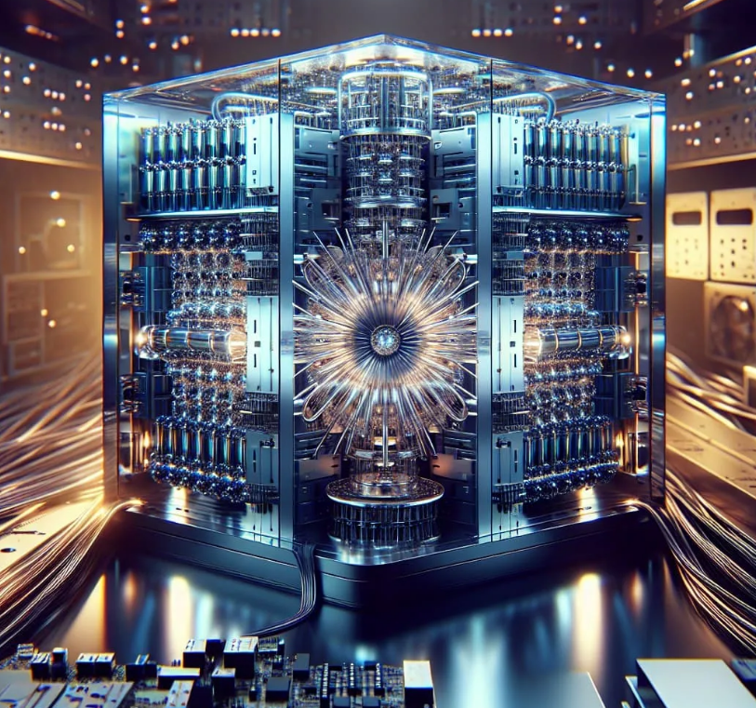
Квантовый компьютер: как работает и зачем нужен
• Кубиты, суперпозиция и запутанность
• Что умеют квантовые компьютеры сегодня и что обещают завтра

Slide 2
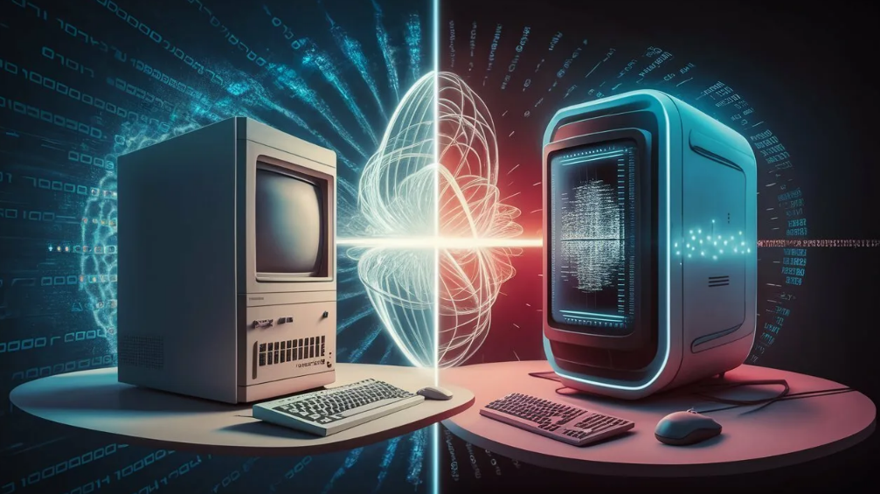
Классический компьютер упёрся в потолок
• Некоторые задачи слишком сложны для обычных машин:
- Перебор всех вариантов (взлом шифра, поиск маршрута)
- Моделирование молекул и химических реакций
Нужен иной способ вычислений: не "0 или 1", а "0 и 1 одновременно"

Slide 3
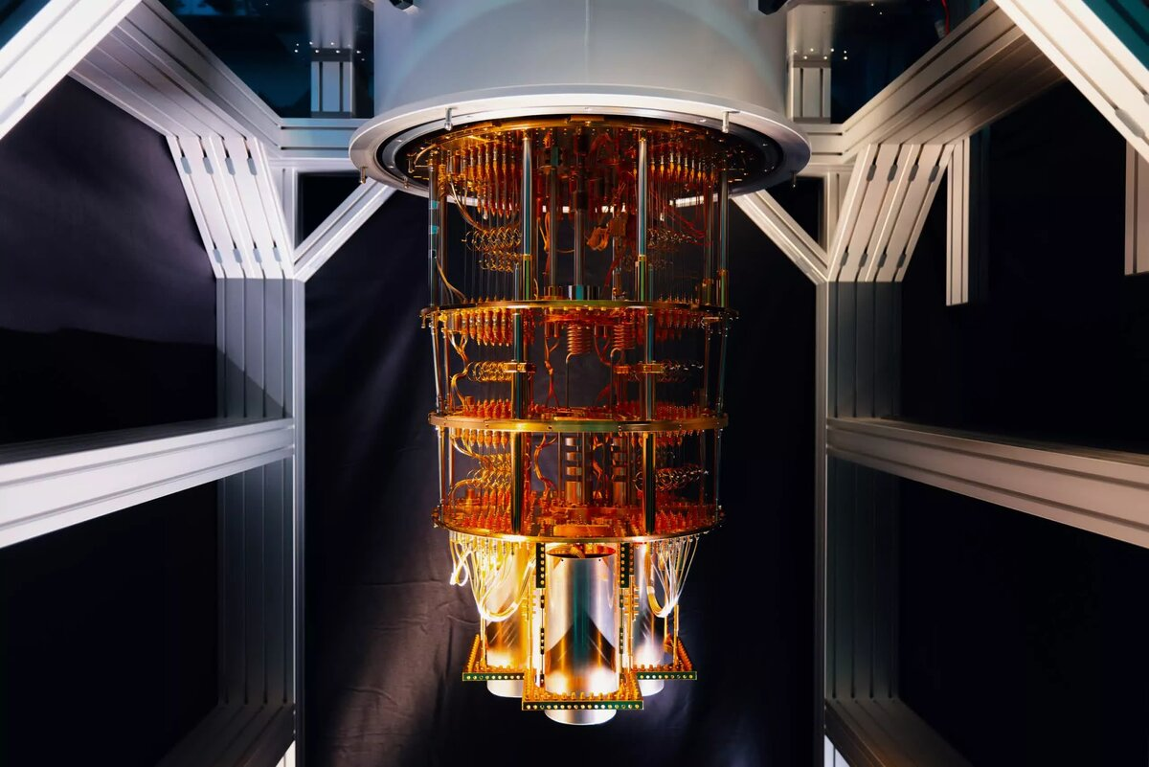
Квантовый Компьютер

Slide 4
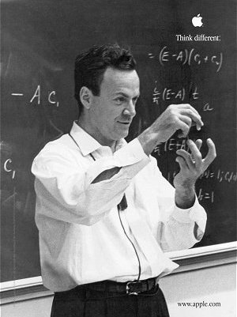
Исторические предпосылки
1900 г.- Макс Планк, открытие квантовых свойств теплового излучения;
1930-е гг.- венгерский математик Джон фон Нейман обратил внимание на возможность разработки квантовой логики;
1980-е гг.- начало разработки теории квантовых компьютеров (русский математик Ю.И.Манин, американский физик П.Бенев, английский ученый Д.Дойч, лауреат Нобелевской премии по физике Р.Фейнман);
1994 г.- квантовый алгоритм факторизации П.Шора;
1996 г.- поисковый алгоритм Л. Гровера;
1998 г.- Айзек Чуанг, первый двухкубитный квантовый компьютер.
Ричард Фейнман

Slide 5
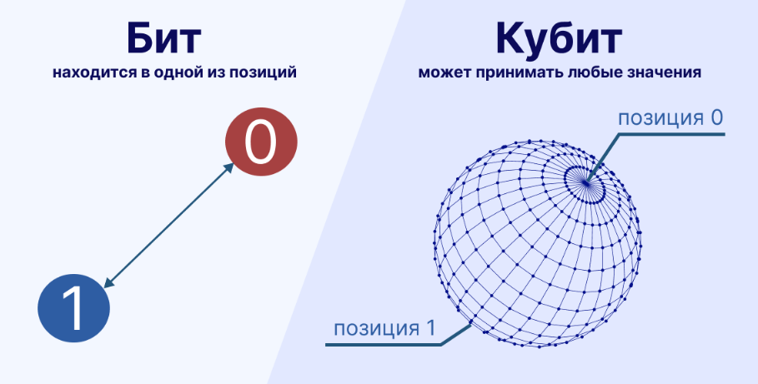
Квантовая механика: два необычных правила
• Суперпозиция: частица может быть в двух состояниях одновременно, пока не измерим
• Запутанность: две частицы мгновенно связаны, даже на расстоянии
Именно эти эффекты использует квантовый компьютер.

Slide 6
Кубит — главный герой
Кубит допускает два собственных состояния, обозначаемые |0> (кет ноль) и |1> (кет один) , но при этом может находиться и в их суперпозиции, то есть в состоянии А*|0>+В*|1>, где A и B - любые комплексные числа, удовлетворяющие условию | A |² + | B |² = 1.
Состояние суперпозиции
Валентный электрон
Спин
Спин
Ядро
Кубит = |0>
Кубит = |1>
Кубит = А*|0>+В*|1>

Slide 7
Суперпозиция = встроенный параллелизм
• 1 кубит — 2 состояния одновременно
• 2 кубита — 4 состояния (00, 01, 10, 11)
• 100 кубитов — 2¹⁰⁰ состояний одновременно
• Но нюанс: в конце получаем вероятностный результат. Квантовые алгоритмы усиливают правильный ответ.
Запутанность — квантовый клей
• Запутанные кубиты мгновенно «чувствуют» состояние друг друга
• Это позволяет строить логику, невозможную в классических компьютерах
• Пример: измерили один кубит — второй сразу принял связанное значение, даже между галактиками
• Запутанность используется в алгоритмах и квантовой криптографии (абсолютно защищённая передача данных)
Эйнштейн называл это «жутким дальнодействием», но эксперименты подтвердили.

Slide 8
Как именно выполняются вычисления?
1. Подготовка: несколько кубитов в начальном состоянии (например, все 0)
2. Применение квантовых вентилей — создание суперпозиции и запутанности
3. Выполнение алгоритма (например, поиск или факторизация)
4. Измерение — суперпозиция «схлопывается» в один из классических битов
5. Повторение много раз и выбор самого частого ответа
Квантовые алгоритмы
Алгоритм Шора
Алгоритм Гровера
Алгоритм Дойча-Йожи
Разложение числа на простые множители
Быстрый поиск в неупорядоченной базе данных
Определение постоянности/сбалансированности функции

Slide 9
Устройство квантового компьютера
Квантовый регистр состояния
Квантовый процессор (унитарные преобразования над кубитами)
Устройство для измерения состояния кубитов
Управляющий компьютер
Генератор импульсов, воздействующих на кубиты
Квантовый компьютер состоит из n кубит и позволяет проводить одно- и двухкубитовые операции над любым из них (или любой парой). Эти операции выполняются под воздействием импульсов внешнего поля, управляемого классическим компьютером.

Slide 10
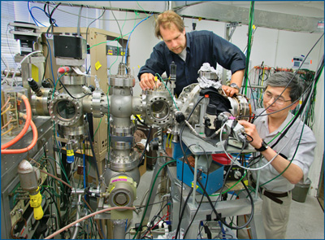
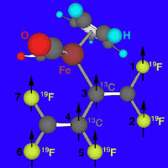
Теоретические модели квантового компьютера:
Компьютер на основе молекул органических жидкостей и методов ядерно-магнитном резонанса для управления кубитами;
На основе ионов, захваченных ионными ловушками;
На основе зарядовых состояний куперовских пар;
На основе миниатюрных сверхпроводимых колец;
Компьютер на твердом теле.
«Сердце» квантового компьютера из 7 кубит

Slide 11
Что квантовые компьютеры уже умеют?
• 2019 г., Google: «квантовое превосходство» — задача за 200 секунд (суперкомпьютеру нужно 10 000 лет)
• Моделирование молекул: точный расчёт энергии простых молекул (LiH, BeH?)
• NISQ-эра (шумные промежуточные устройства): 50–100 кубитов, много ошибок, но эксперименты возможны
Пока нет универсального квантового компьютера, но специализированные прототипы работают.

Slide 12
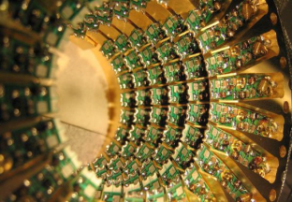
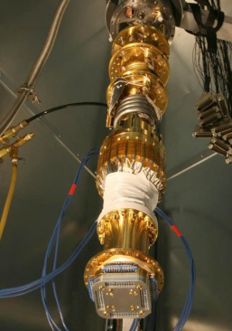
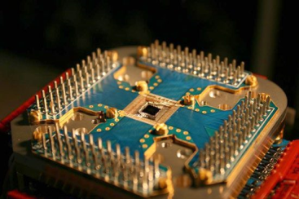
Квантовые компьютеры сегодня
2001 г. - корпорация IBM создала управляемый ядерно-магнитным резонансом (ЯМР) квантовый компьютер из 7 кубит, реализующий факторизацию числа 15 посредством алгоритма Шора.
Февраль 2007 г. - Канадская компания D-Wave заявила о создании первого в истории образца коммерческого квантового компьютера, состоящего из 16 кубит. Однако информация об этом устройстве не отвечала строгим требованиям точного научного сообщения; новость не получила научного признания.

Slide 13
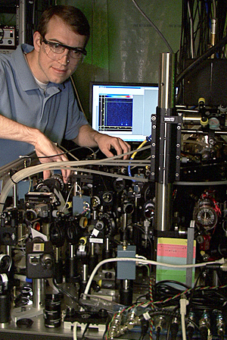

Квантовые компьютеры сегодня
Ноябрь 2009 г. - Создана модель программируемого квантового процессора.
Физики из Национального института стандартов и технологий (США) реализовали обширный набор «программ» на базе двух кубит, представленных ионами бериллия.
Январь 2010 г. - Примитивный квантовый компьютер был использован для расчета энергии молекулы водорода.
Физикам из Гарвардского университета (США) и Университета Квинсленда (Австралия) удалось реализовать алгоритм вычисления энергии основного и возбужденных состояний молекулы Н₂, задействовав в экспериментах всего два фотонных кубита.

Slide 14
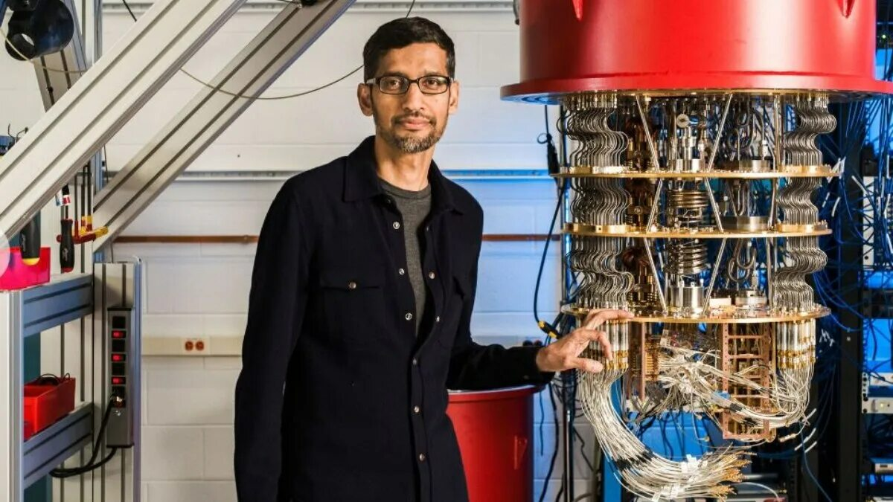
Главные ограничения (почему не панацея)
• Декогеренция: кубиты теряют квантовые свойства от малейшего шума (температура, вибрации)
• Нужны дорогие системы охлаждения до 0,015 К (холоднее космоса)
• Не ускоряет всё подряд: для офисных задач, интернета, игр обычные компьютеры эффективнее
• Это скорее специализированный сопроцессор для химии, криптографии, оптимизации и ИИ

Slide 15
Перспективы и выводы
Что нас ждёт через 10–15 лет?
• Взлом современных шифров (RSA, ECC) — потребует нескольких миллионов кубитов, пока недостижимо
• Создание новых лекарств и сверхпроводников — моделирование молекул напрямую
• Прорывы в искусственном интеллекте (квантовое машинное обучение)
• Абсолютно защищённая квантовая связь
Главная идея: квантовый компьютер не магия, а закономерное развитие физики.

